Slide 1
Novo MSI6
Sólidos geométricos
Pirâmides

Slide 2

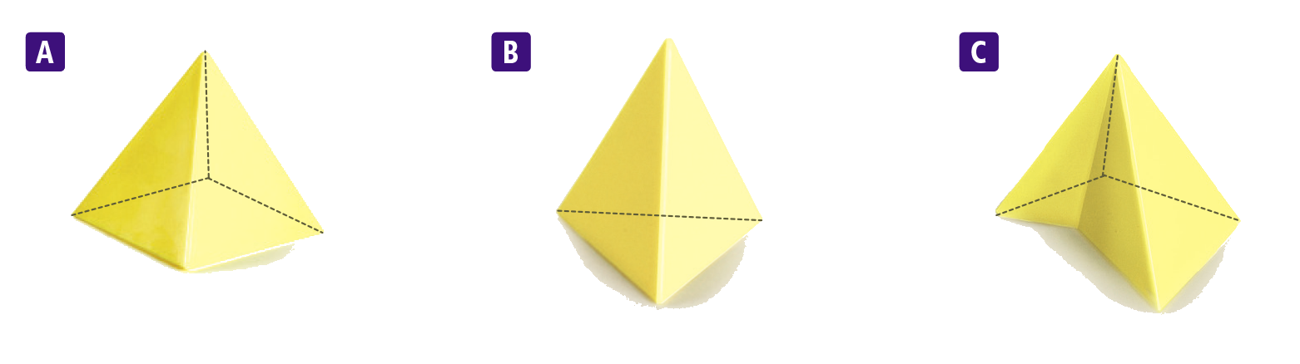
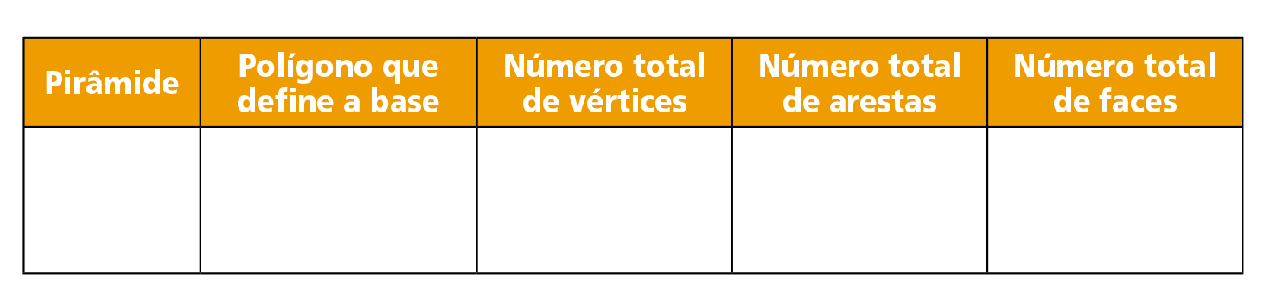

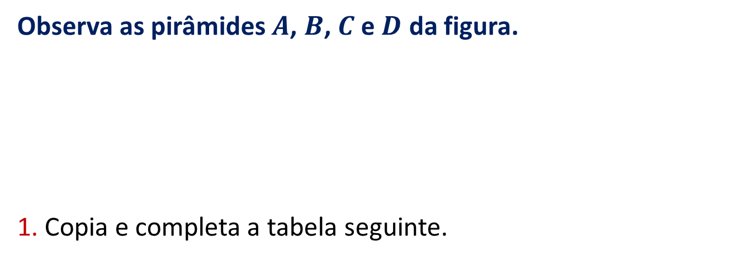



Pirâmides
Observa as pirâmides $A$, $B$, $C$ e $D$ da figura.
1. Copia e completa a tabela seguinte.
$$A$$
Quadrilátero
$$5$$
$$8$$
$$5$$
Novo MSI6

Slide 3

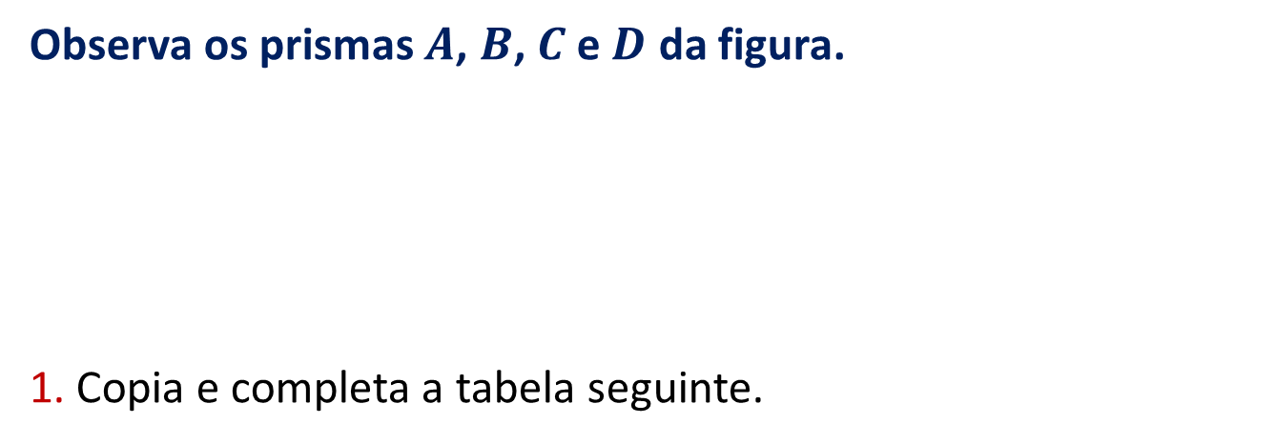



Pirâmides
Observa os prismas $A$, $B$, $C$ e $D$ da figura.
1. Copia e completa a tabela seguinte.
$$B$$
Triângulo
$$4$$
$$6$$
$$4$$
Novo MSI6

Slide 4




Pirâmides
Observa os prismas $A$, $B$, $C$ e $D$ da figura.
1. Copia e completa a tabela seguinte.
$$C$$
Pentágono
$$6$$
$$10$$
$$6$$
Novo MSI6

Slide 5
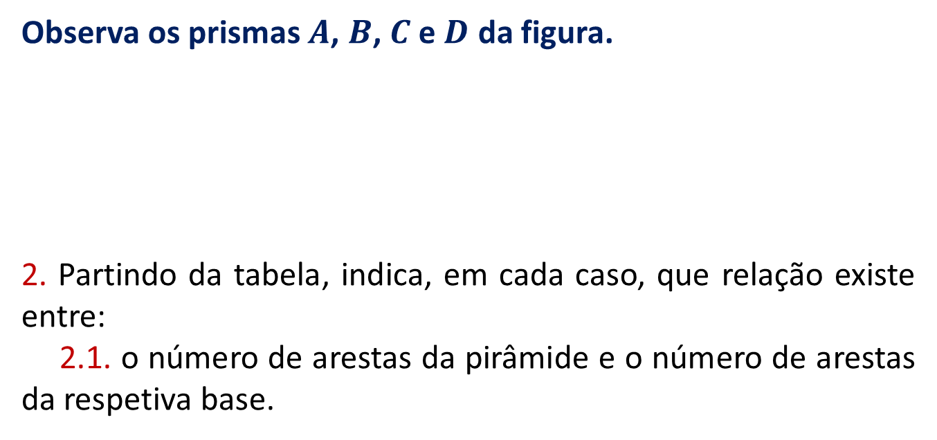
Pirâmides
Observa os prismas $A$, $B$, $C$ e $D$ da figura.
2. Partindo da tabela, indica, em cada caso, que relação existe entre:
2.1. o número de arestas da pirâmide e o número de arestas da respetiva base.
R: O número de arestas da pirâmide é o dobro do número de arestas da respetiva base.
Novo MSI6

Slide 6
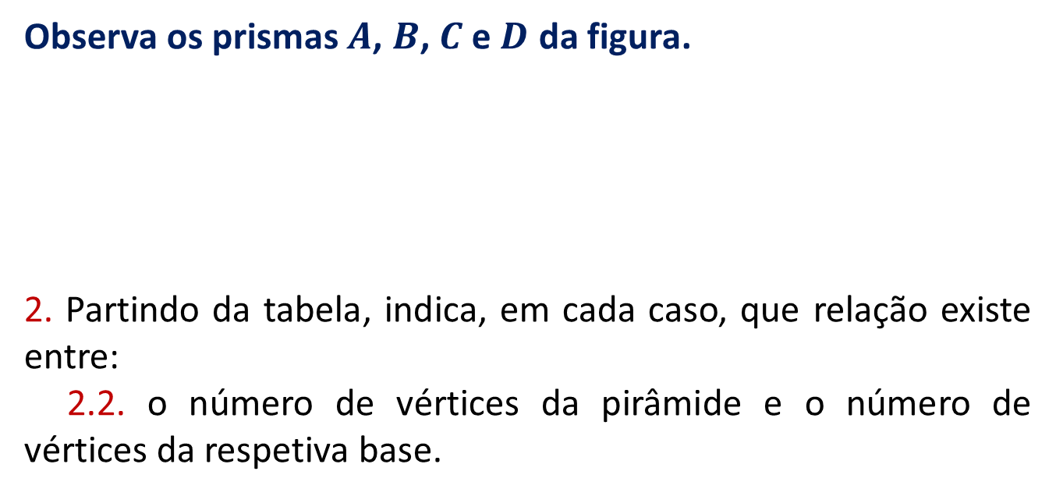
Pirâmides
Observa os prismas $A$, $B$, $C$ e $D$ da figura.
2. Partindo da tabela, indica, em cada caso, que relação existe entre:
2.2. o número de vértices da pirâmide e o número de vértices da respetiva base.
R: O número de vértices da pirâmide é igual ao número de vértices da respetiva base mais uma unidade.
Novo MSI6

Slide 7
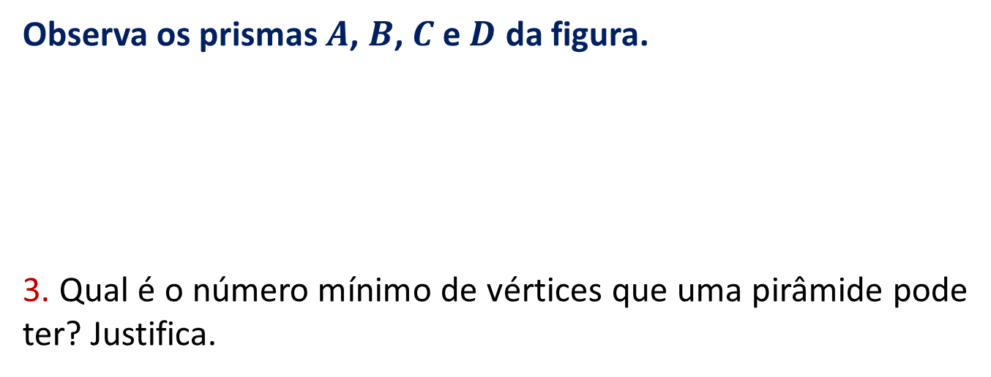
Pirâmides
Observa os prismas $A$, $B$, $C$ e $D$ da figura.
3. Qual é o número mínimo de vértices que uma pirâmide pode ter? Justifica.
R: O número mínimo de vértices que uma pirâmide pode ter é 4.
Trata-se de uma pirâmide triangular.
Novo MSI6

Slide 8

Pirâmides
Observa os prismas $A$, $B$, $C$ e $D$ da figura.
4. Será possível construíres uma pirâmide com 7 arestas? Porquê?
R: Não é possível construir uma pirâmide com 7 arestas, pois o número de arestas da pirâmide é o dobro do número de arestas da respetiva base, logo, é um número par e 7 é um número ímpar.
Novo MSI6

Slide 9
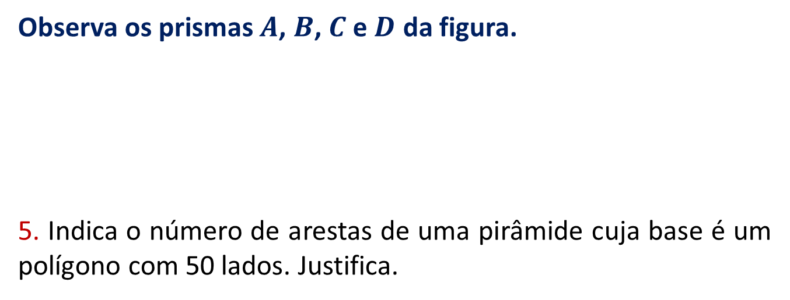
Pirâmides
Observa os prismas $A$, $B$, $C$ e $D$ da figura.
5. Indica o número de arestas de uma pirâmide cuja base é um polígono com 50 lados. Justifica.
Novo MSI6

Slide 10
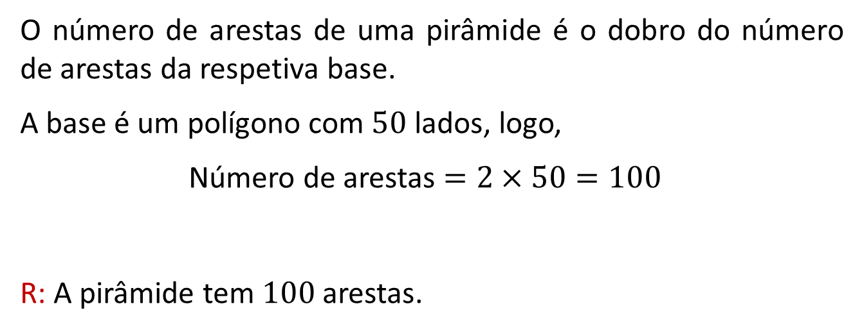
Pirâmides
Resolução 5.:
O número de arestas de uma pirâmide é o dobro do número de arestas da respetiva base.
A base é um polígono com $50$ lados, logo,
Número de arestas $=2×50=100$
R: A pirâmide tem$100$arestas.
Novo MSI6

Slide 11
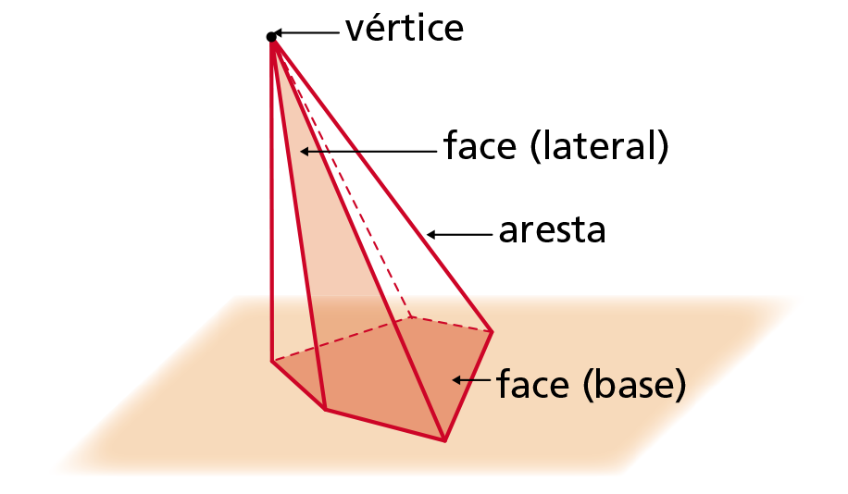
Pirâmides
Pirâmides
Observa a pirâmide da figura.
Novo MSI6

Slide 12

Pirâmides
Pirâmides
Uma pirâmide é um poliedro determinado por um polígono (base da pirâmide), que constitui uma das suas faces, e por um ponto (vértice da pirâmide), exterior ao plano que contém a base, de tal modo que as restantes faces (faces laterais da pirâmide) são os triângulos determinados pelo vértice da pirâmide e pelos lados da base.
Novo MSI6

Slide 13
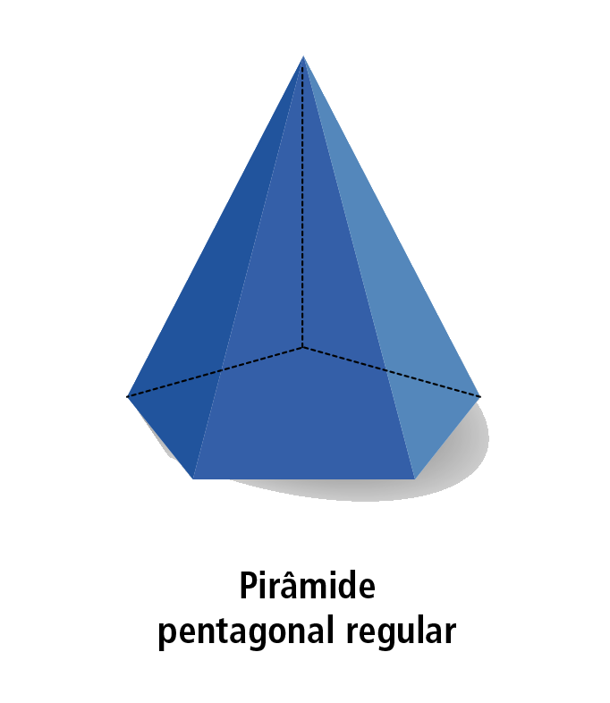
Pirâmides
Pirâmides regulares
Uma pirâmide cuja base é um polígono regular e cujas arestas laterias são iguais designa-se por pirâmide regular.
Novo MSI6

Slide 14
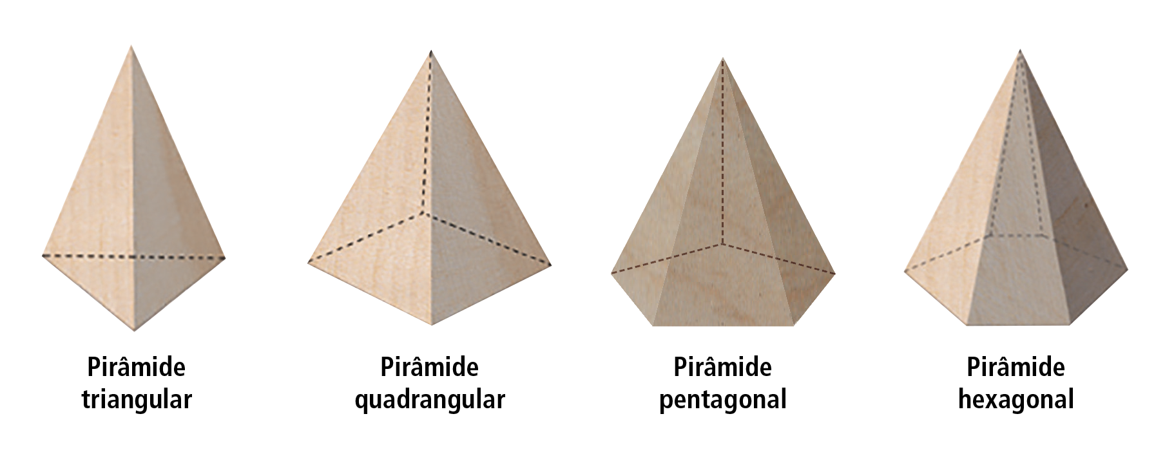
Pirâmides
Classificação de pirâmides
As pirâmides também são identificadas de acordo com o polígono que forma a sua base. Assim, podemos ter pirâmides triangulares, quadrangulares, pentagonais, hexagonais, entre outras.
Novo MSI6

Slide 15
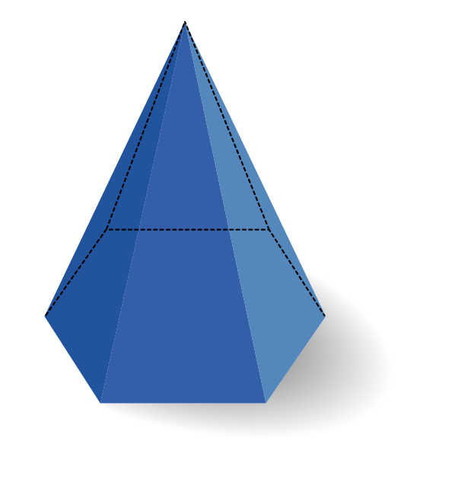
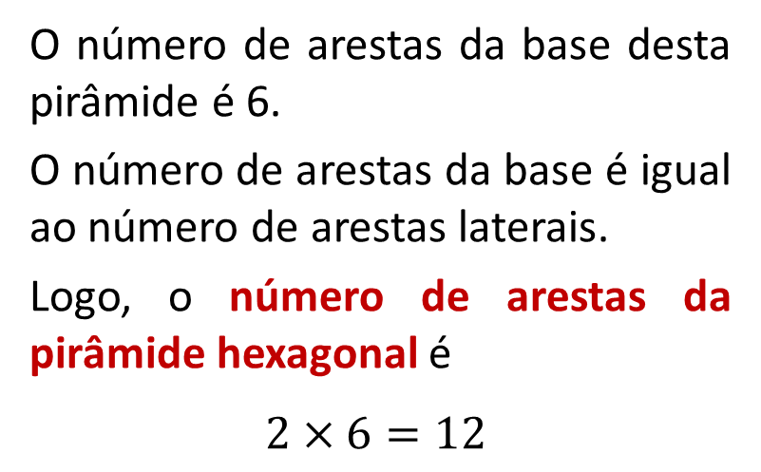
Pirâmides
Relação entre o número de arestas e de vértices de uma pirâmide e a respetiva base
Observemos a pirâmide hexagonal da figura.
O número de arestas da base desta pirâmide é 6.
O número de arestas da base é igual ao número de arestas laterais.
Logo, o número de arestas da pirâmide hexagonal é
$$2×6=12$$
Novo MSI6

Slide 16
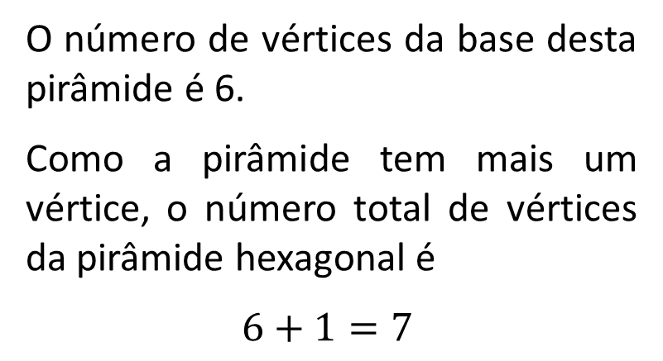
Pirâmides
Relação entre o número de arestas e de vértices de uma pirâmide e a respetiva base
Observemos a pirâmide hexagonal da figura.
O número de vértices da base desta pirâmide é 6.
Como a pirâmide tem mais um vértice, o número total de vértices da pirâmide hexagonal é
$$6+1=7$$
Novo MSI6

Slide 17
Pirâmides
Nas pirâmides:
• o número de arestas é o dobro do número de arestas da base;
• o número de vértices é igual ao número de vértices da base adicionado de uma unidade.
Novo MSI6

Slide 18
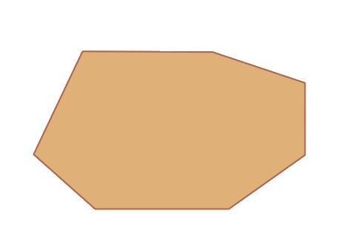
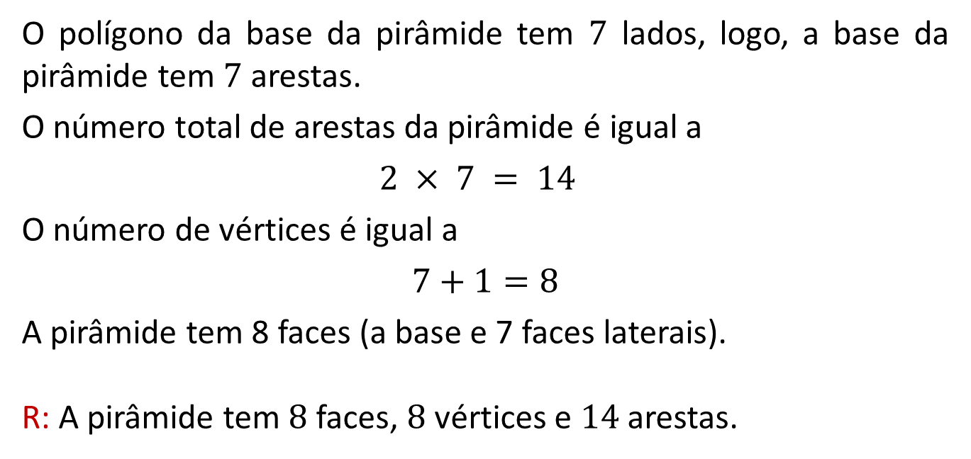
Pirâmides
Exemplo:
Quantas faces, vértices e arestas tem uma
pirâmide cuja base é o polígono ao lado?
Resolução:
O polígono da base da pirâmide tem $7$ lados, logo, a base da pirâmide tem $7$ arestas.
O número total de arestas da pirâmide é igual a
$$2 × 7 = 14$$
O número de vértices é igual a
$$7+1=8$$
A pirâmide tem 8 faces (a base e 7 faces laterais).
R: A pirâmide tem $8$ faces, $8$ vértices e $14$ arestas.
Novo MSI6

